Slide 1

Hava Kalitesi ML Projesi
Makine Öğrenmesi Yöntemleri ile Hava Kalitesi Analizi
Şerife Sümeyye Ocak

Slide 2
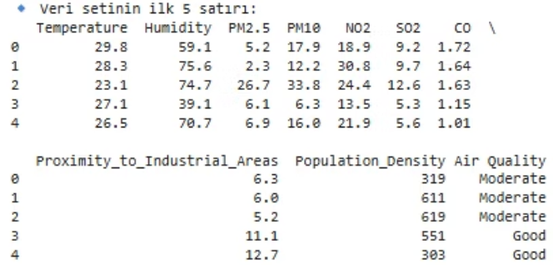
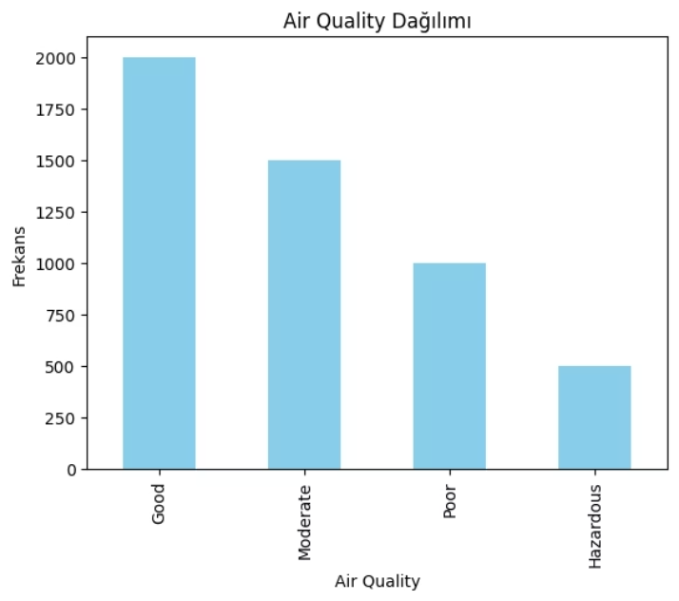
Problem Tanımı ve Veri Kümesi
Bu projenin temel amacı, makine öğrenmesi algoritmaları kullanarak hava kalitesi sınıflarını (İyi, Orta, Kötü, Tehlikeli) doğru bir şekilde tahmin etmektir. Temiz hava, yaşam kalitesi ve halk sağlığı için kritik öneme sahiptir.
1
2
Hedef
Veri Kaynağı
Hava Kalitesi Sınıflandırması: İyi, Orta, Kötü, Tehlikeli
Kaggle: Air Quality and Pollution Assessment
Veri seti, çeşitli çevresel parametreleri içermektedir.
Öne Çıkan Özellikler:
Veri Seti Önizlemesi
Sıcaklık (Temperature)
Nem (Humidity)
PM2.5
PM10
NO2, SO2, CO
Nüfus Yoğunluğu (Population Density)

Slide 3



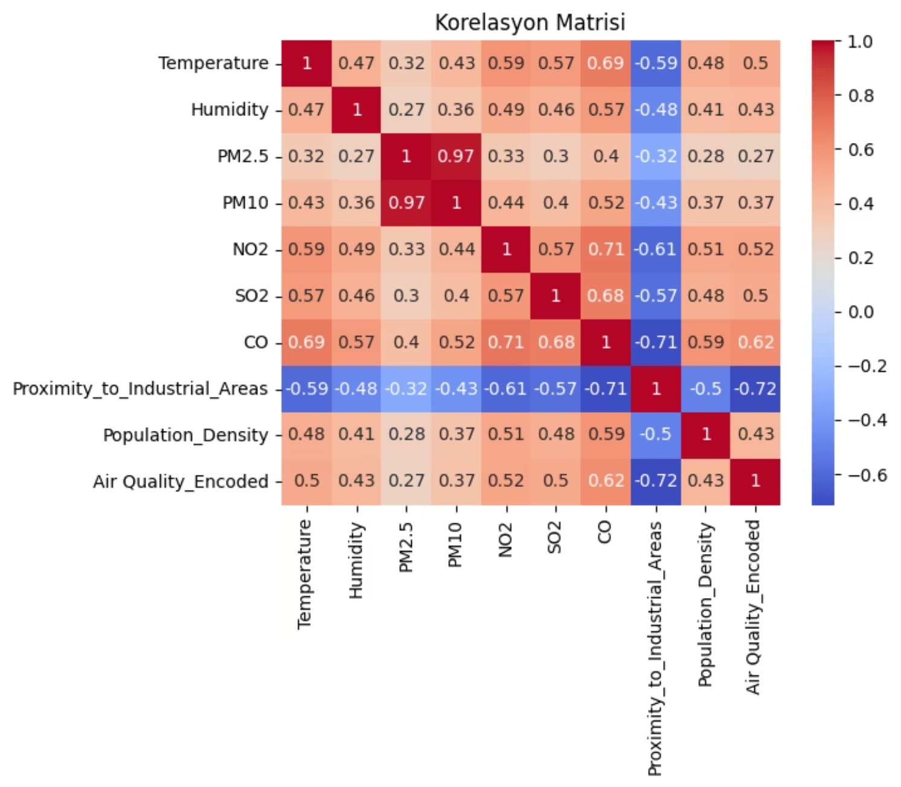
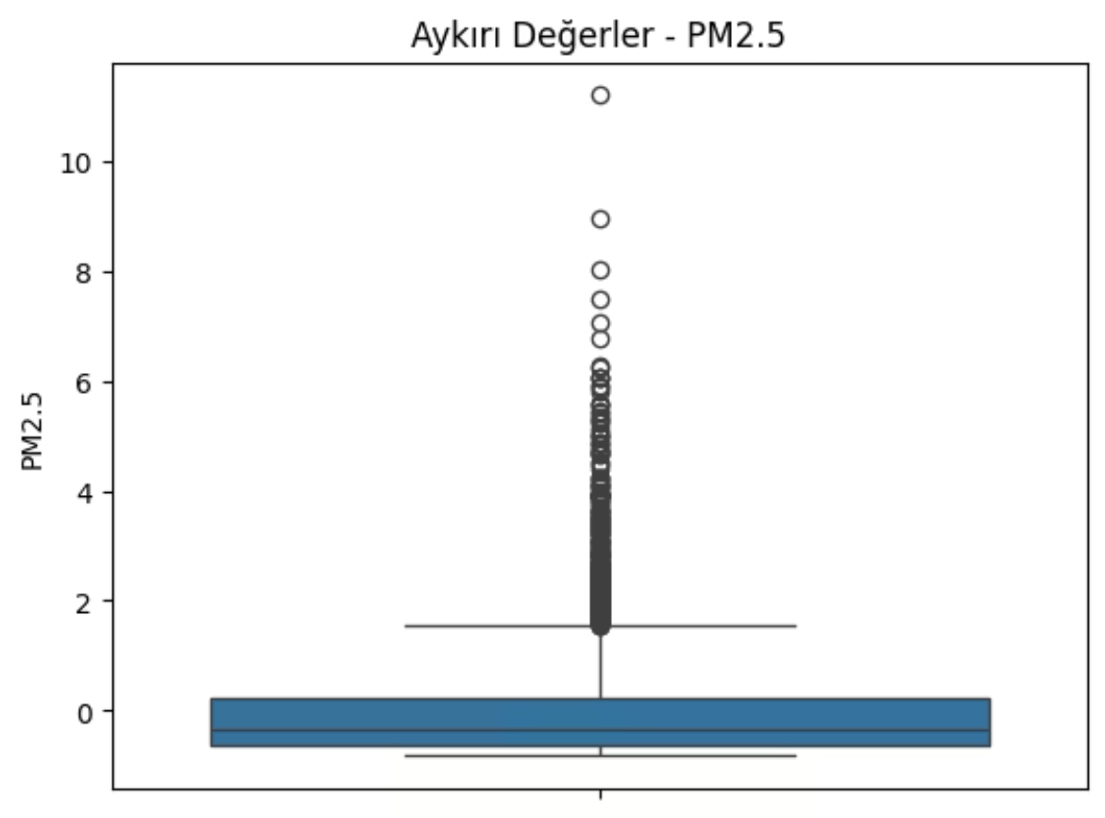
Keşifsel Veri Analizi (EDA)
Veri setini anlamak ve modelleme öncesi hazırlık yapmak için kapsamlı bir keşifsel veri analizi gerçekleştirdik. Bu aşama, verideki kalıpları ve anormallikleri ortaya çıkarmak için kritik öneme sahiptir.
Eksik Değer Kontrolü
Korelasyon Analizi
Aykırı Değer Analizi
Veri bütünlüğünü sağlamak için eksik değerlerin tespiti ve yönetimi.
Değişkenler arasındaki ilişkileri anlamak için korelasyon matrisi oluşturulması.
Model performansını etkileyebilecek aykırı gözlemlerin belirlenmesi.
Korelasyon Isı Haritası
PM2.5 Aykırı Değerler

Slide 4

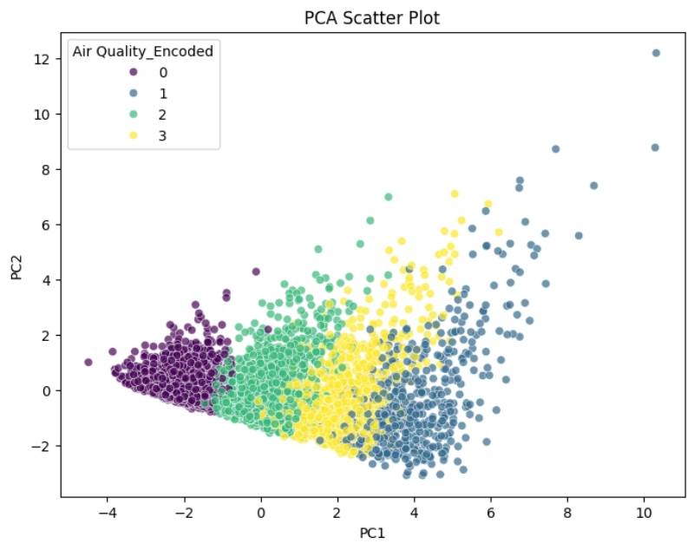
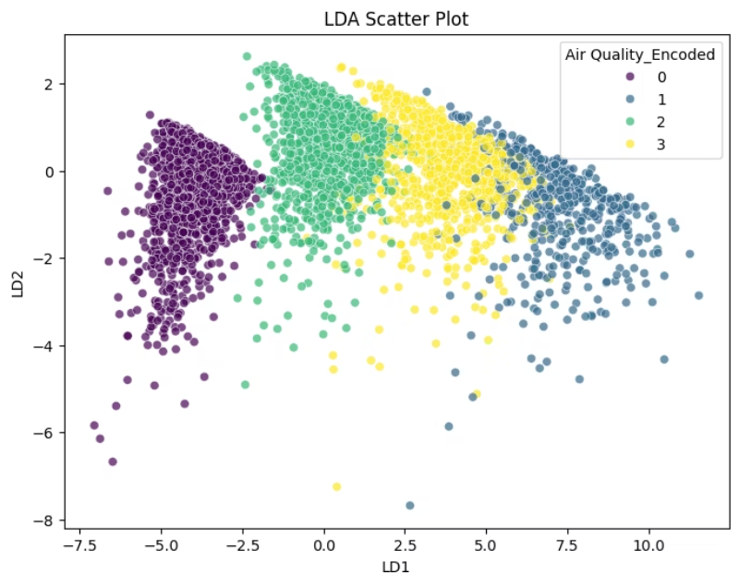
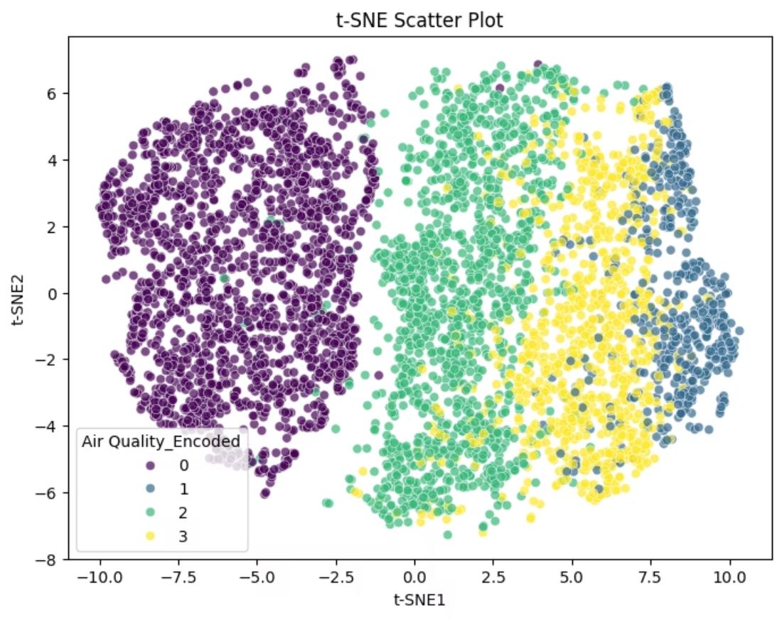
Boyut İndirgeme Teknikleri
Yüksek boyutlu veri setlerinde çalışırken, bilgi kaybını minimize ederek veri boyutunu düşürmek, model performansını artırabilir ve hesaplama maliyetlerini azaltabilir. Bu teknikler, verinin daha iyi görselleştirilmesine de olanak tanır.
PCA (Temel Bileşen Analizi)
LDA (Lineer Diskriminant Analizi)
t-SNE (t-dağılımlı Stokastik Komşu Gömme)
Verideki maksimum varyansı açıklayan bileşenleri bularak boyutu indirger.
Sınıflar arasındaki ayrımı maksimize eden yeni boyutlar oluşturur.
Yüksek boyutlu veriyi düşük boyuta indirgeyerek görselleştirmeyi sağlar, özellikle karmaşık ilişkileri ortaya çıkarır.
PCA Saçılım Grafiği
LDA Saçılım Grafiği
t-SNE Görselleştirme

Slide 5
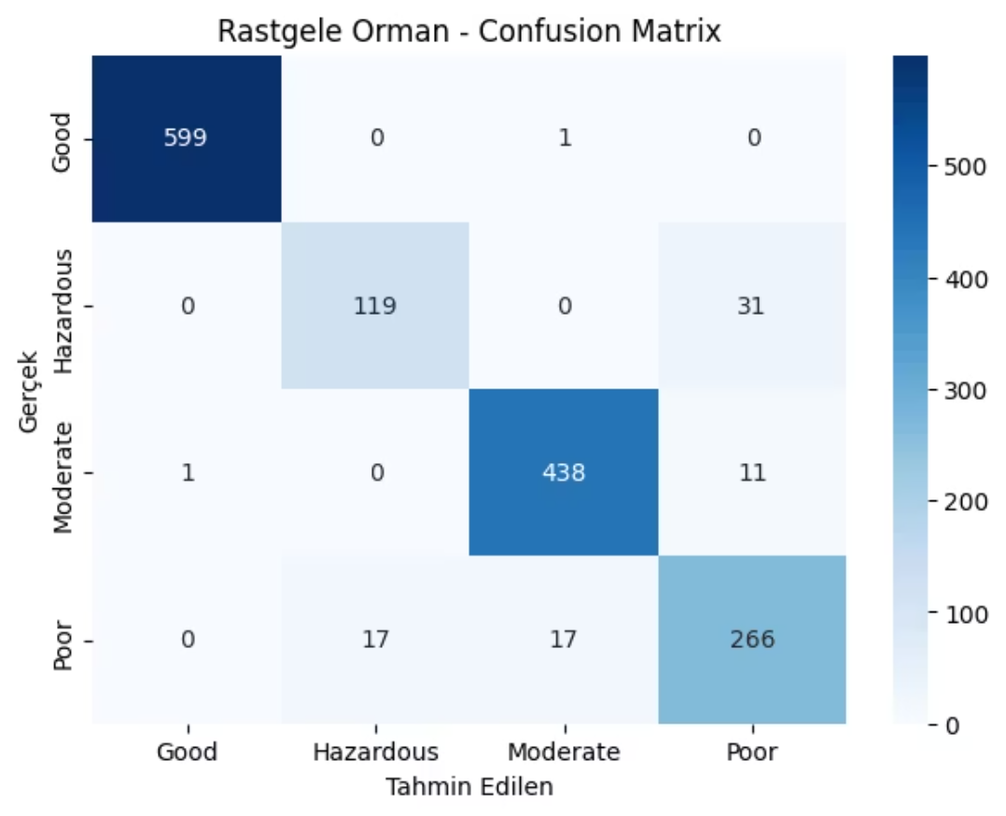
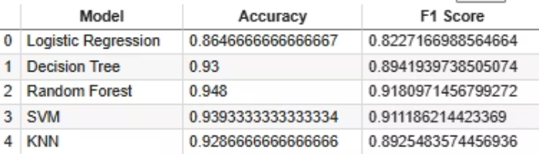
Sınıflandırma Modelleri
Hava kalitesi sınıflarını tahmin etmek için çeşitli makine öğrenmesi sınıflandırma algoritmalarını kullandık. Her modelin kendine özgü güçlü ve zayıf yönleri bulunmaktadır, bu yüzden kapsamlı bir karşılaştırma yaptık.
Lojistik Regresyon
Karar Ağacı & Rastgele Orman
SVM & KNN
Doğrusal bir sınıflandırıcı olup, olasılıksal tahminler sunar. L1/L2 düzenlileştirme ile aşırı uydurma (overfitting) azaltılır.
Karar ağaçları basit ve yorumlanabilirken, Rastgele Orman birden çok ağacın topluluğu ile daha yüksek performans sağlar.
Destek Vektör Makineleri (SVM) veri noktalarını en iyi ayıran hiper düzlemi bulurken, K-En Yakın Komşular (KNN) basit mesafe tabanlı sınıflandırma yapar.
Model Performans Metrikleri
Doğruluk (Accuracy): Doğru tahmin edilen örneklerin oranı.
Hassasiyet (Precision): Pozitif tahminlerin ne kadarının doğru olduğu.
Duyarlılık (Recall): Gerçek pozitiflerin ne kadarının yakalandığı.
F1 Skoru: Hassasiyet ve duyarlılığın harmonik ortalaması.
AUC (Alan Altında Eğri): Sınıflandırıcının ayrım gücünü gösterir.
Rastgele Orman Karışıklık Matrisi
Model Karşılaştırma Tablosu

Slide 6
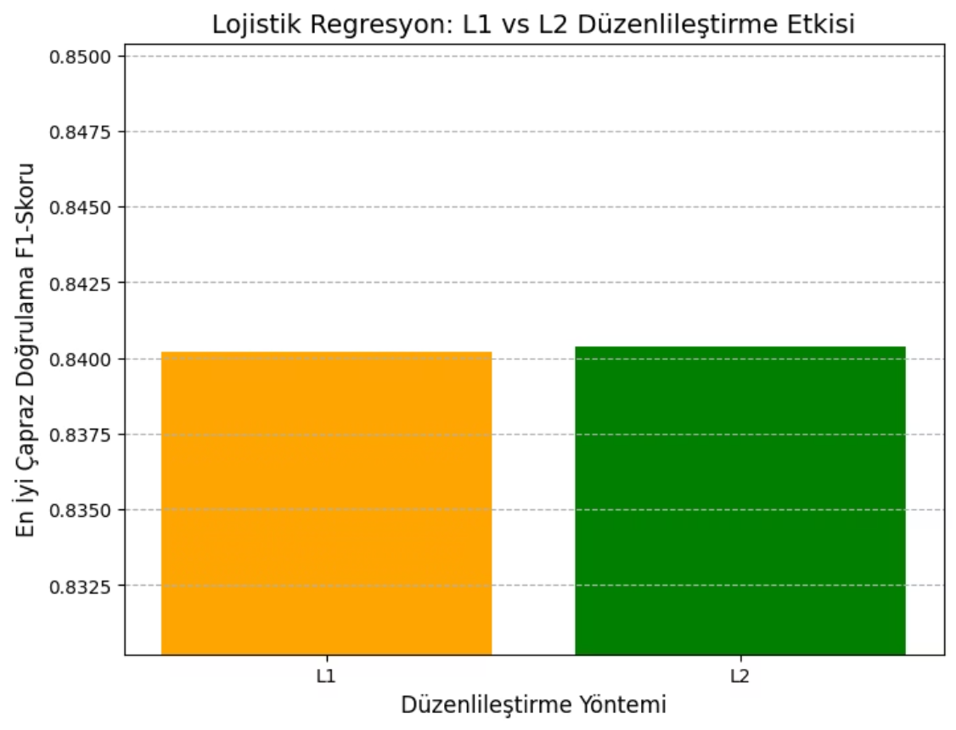
Düzenlileştirme Etkileri
Makine öğrenmesi modellerinde aşırı uydurmayı (overfitting) önlemek ve genelleştirme yeteneğini artırmak için düzenlileştirme teknikleri uygulandı. Bu teknikler, modelin karmaşıklığını kontrol ederek daha sağlam tahminler yapmasını sağlar.
Lojistik Regresyon: L1 vs L2
SVM: C Parametresinin Etkisi
L1 (Lasso): Modeldeki bazı özelliklerin katsayılarını sıfıra yakınlaştırarak özellik seçimi yapar.L2 (Ridge): Katsayıları küçülterek tüm özelliklerin modelde kalmasını sağlar.
C Parametresi: Modelin sınıflandırma hatalarını ne kadar tolere edeceğini belirler. Küçük C, daha geniş marj ve daha fazla hata toleransı anlamına gelir.
Bu teknikler, modelin eğitim verisine aşırı uyumunu engelleyerek, yeni ve görünmeyen verilere daha iyi genellenebilirlik kazandırır.
L1 ve L2 Düzenlileştirme Karşılaştırması

Slide 7



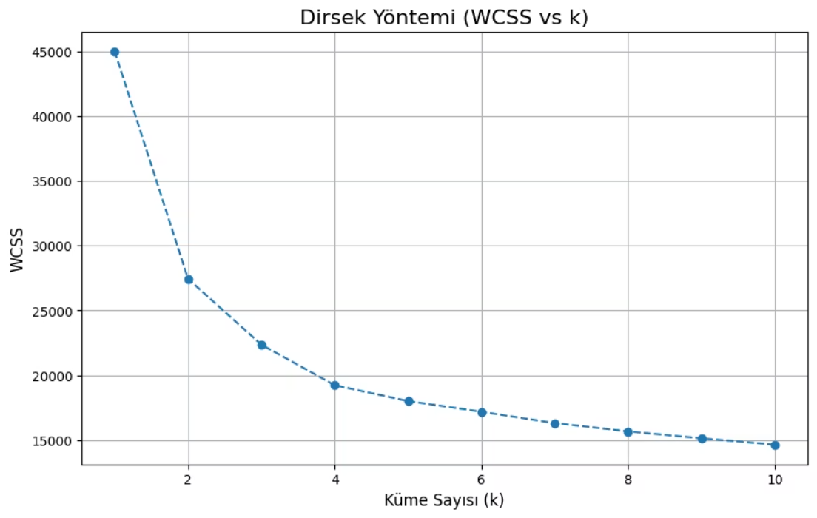
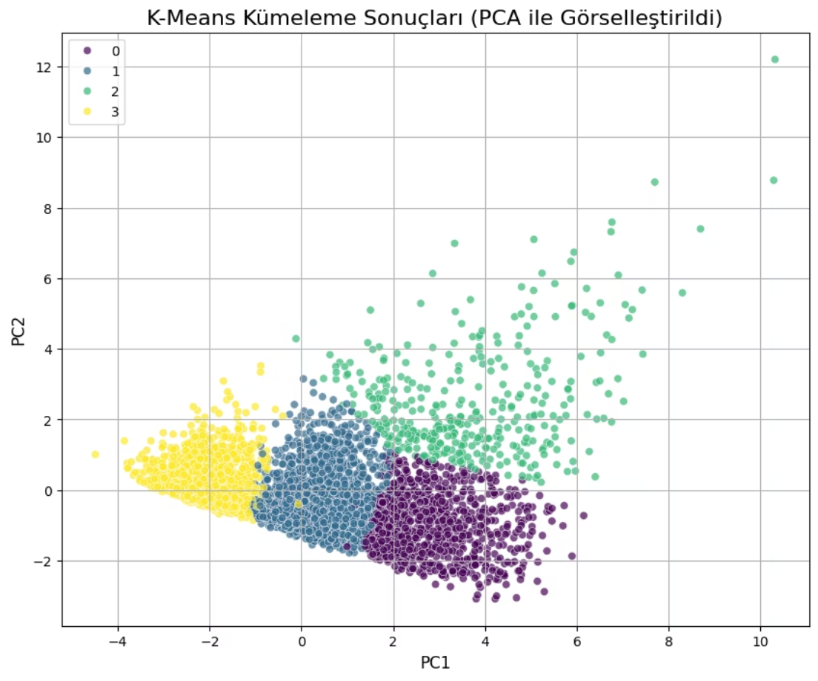
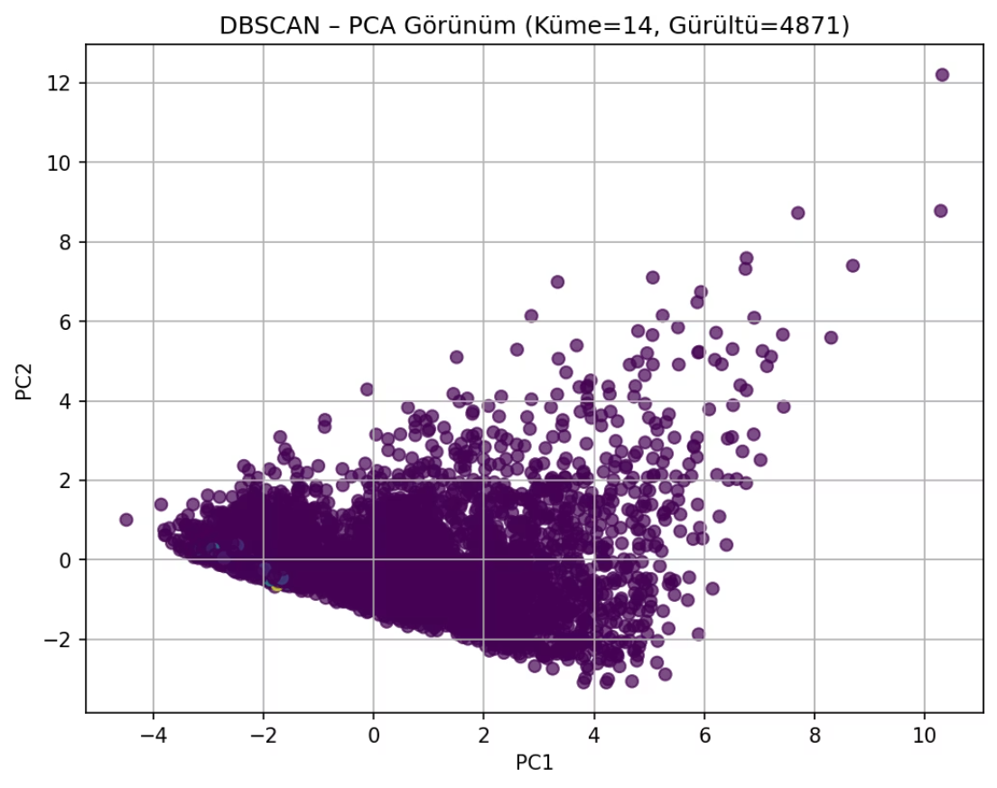
Kümeleme Analizi
Hava kalitesi verisindeki doğal grupları keşfetmek ve verinin yapısını denetimsiz bir şekilde anlamak için kümeleme algoritmaları kullandık. Bu analiz, veri içindeki gizli desenleri ortaya çıkarabilir.
K-Means Kümelemesi
DBSCAN Kümelemesi
Görselleştirme ve Karşılaştırma
Önceden belirlenmiş k sayıda küme oluşturur. Optimal 'k' değeri dirsek yöntemi ile belirlenmiştir.
Yoğunluk tabanlı bir algoritma olup, gürültüyü (noise) tanımlayabilir ve küme sayısını otomatik olarak belirleyebilir.
Kümeleme sonuçları PCA ile görselleştirildi ve gerçek sınıflarla çapraz tablo (crosstab) ile karşılaştırıldı.
Dirsek Yöntemi Grafiği
K-Means Kümeleme Sonuçları
DBSCAN Kümeleme Sonuçları

Slide 8
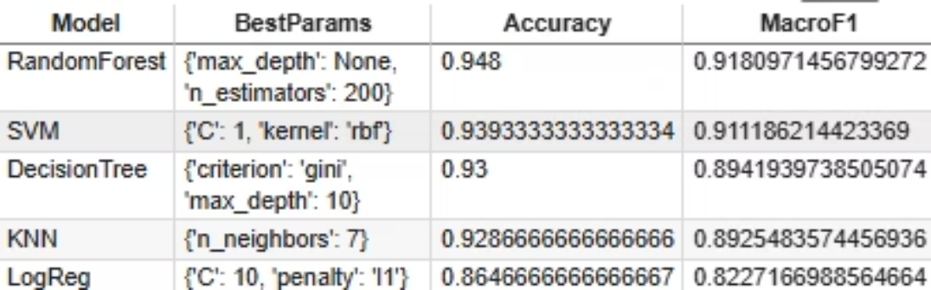
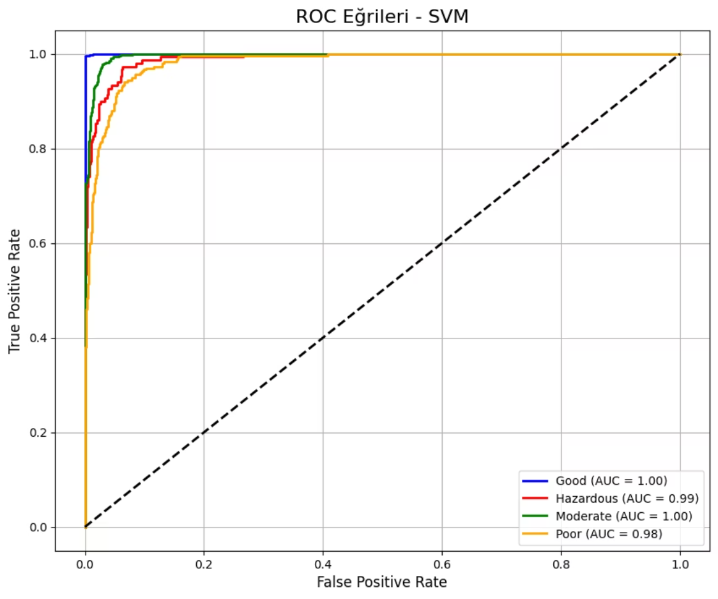
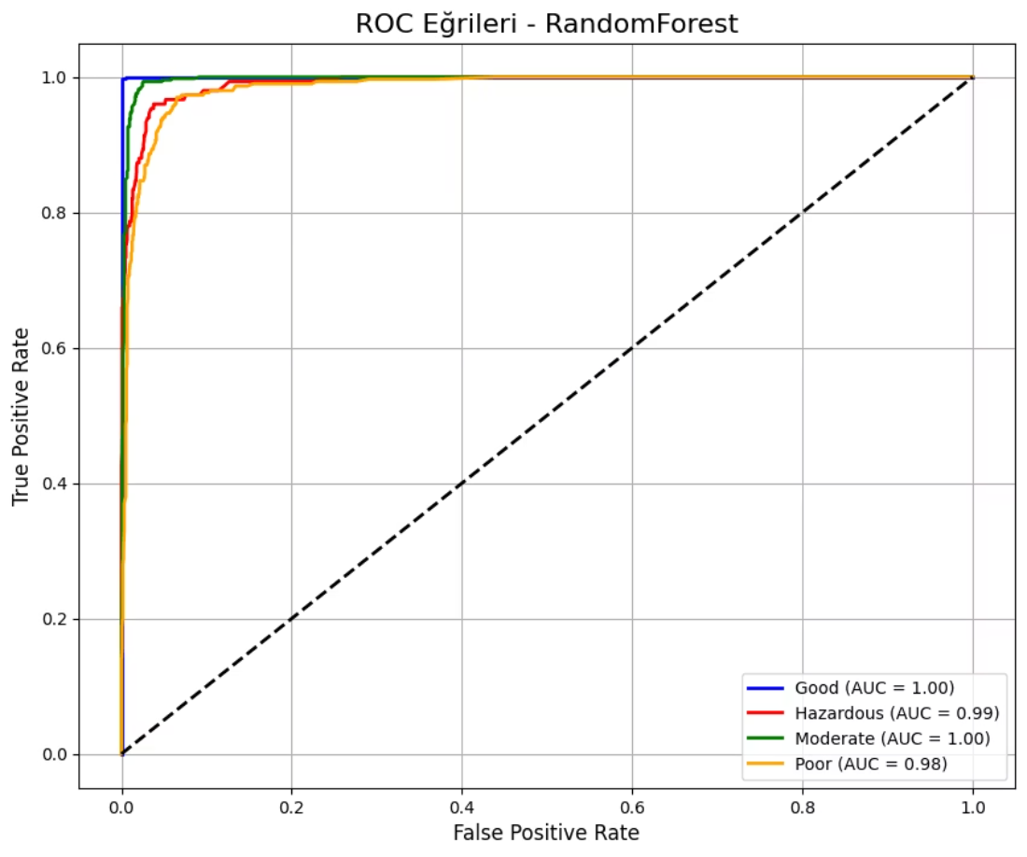
Sonuçların Karşılaştırılması
Uyguladığımız çeşitli makine öğrenmesi modellerinin performanslarını detaylıca karşılaştırarak, hava kalitesi sınıflandırma görevi için en uygun çözümleri belirledik.
En İyi Model Seçimi
Düzenlileştirme Etkileri
Boyut İndirgeme Gücü
Kümeleme ile Keşif
Performans metriklerine göre Rastgele Orman ve SVM modelleri en başarılı sonuçları vermiştir.
Düzenlileştirme teknikleri, modellerin aşırı uydurmasını azaltmada ve genelleştirme yeteneğini artırmada etkili olmuştur.
PCA ve LDA gibi boyut indirgeme teknikleri, hem görselleştirmeyi kolaylaştırmış hem de bazı modellerin performansını artırmıştır.
Kümeleme analizi, hava kalitesi verisindeki doğal grupları ve yapıları denetimsiz bir şekilde ortaya çıkarmamızı sağlamıştır.
Model Performans Tablosu
ROC Eğrileri

Slide 9



Ana Çıkarımlar
Bu kapsamlı çalışma sonucunda, hava kalitesi tahmininde makine öğrenmesi algoritmalarının etkinliğini ve potansiyelini açıkça gözlemledik. Elde edilen bulgular, gelecekteki çevresel modelleme çalışmalarına ışık tutmaktadır.
Rastgele Orman ve SVM en başarılı sınıflandırma modelleri olarak öne çıktı.
Düzenlileştirme teknikleri, modellerin aşırı uydurmasını önleyerek genelleştirme yeteneklerini artırdı.
PCA ve LDA gibi boyut indirgeme yöntemleri, verinin görselleştirilmesinde ve sınıf ayrımında etkili oldu.
Kümeleme analizi, hava kalitesi verisindeki doğal yapıları ve gizli desenleri ortaya çıkardı.
Tüm sonuçlar, sağlam bilimsel grafikler ve tablolarla desteklenmiştir.

Slide 10

TEŞEKKÜRLER!

